Slide 1

Chào mừng
quý thầy cô về dự giờ

Slide 2


KIỂM TRA BÀI CŨ
Viết các từ:
dập dềnh
- rì rào

Slide 3
BÀI MỚI

Slide 4
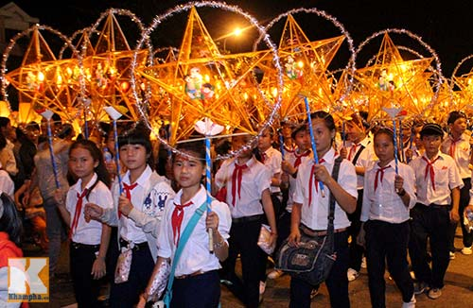

Slide 5
Rước đèn ông sao
Tết Trung thu đã đến. Mẹ Tâm rất bận nhưng vẫn sắm cho Tâm một mâm cỗ nhỏ: một quả bưởi có khía thành tám cánh hoa, mỗi cánh hoa cài một quả ổi chín, để bên cạnh một nải chuối ngự và bó mía tím. Tâm rất thích mâm cỗ. Em đem mấy thứ đồ chơi bày xung quanh, nom rất vui mắt.
T
T
M
T
T
T
E
Mâm cỗ mà mẹ chuẩn bị cho Tâm như thế nào?
Một mâm cỗ nhỏ: một quả bưởi có khía thành tám cánh h`oa, mỗi cánh hoa cài một quả ổi chín, để bên cạnh một nải chuối ngự và bó mía tím.

Slide 6
Luyện viết từ khó:
- xung quanh
- chuối ngự

Slide 7
Viết hoa ở những trường hợp nào?
Trong đoạn có sử dụng những dấu câu nào?
Đoạn văn gồm mấy câu?
Cách viết một đoạn văn như thế nào?
Viết hết dòng thì xuống dòng.Đầu đoạn lùi vào một ô, viết hoa.
Viết hoa ở những chữ cái đầu của những tiếng đầu đoạn, đầu câu và tên riêng .
Đoạn văn gồm 4 câu.
Dấu chấm, dấu phẩy và dấu hai chấm.

Slide 8




Lưu ý khi viết bài
Nét chữ nết người

Slide 9
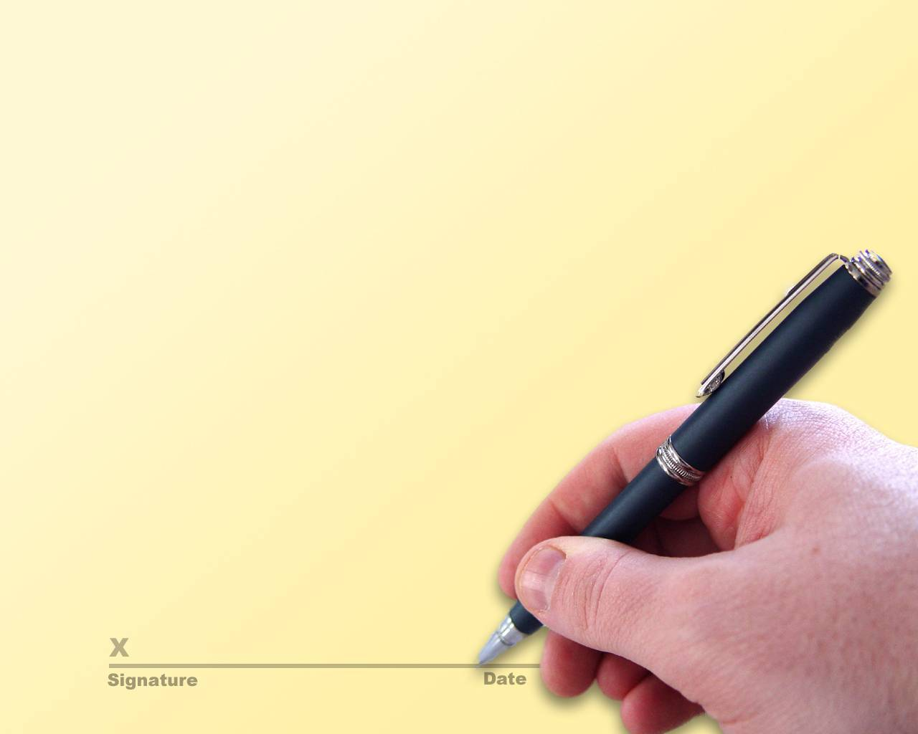
Viết bài chính tả

Slide 10
Soát lỗi
Tết Trung thu đã đến. Mẹ Tâm rất bận nhưng vẫn sắm cho Tâm một mâm cỗ nhỏ: một quả bưởi có khía thành tám cánh hoa, mỗi cánh hoa cài một quả ổi chín, để bên cạnh một nải chuối ngự và bó mía tím. Tâm rất thích mâm cỗ. Em đem mấy thứ đồ chơi bày xung quanh, nom rất vui mắt.

Slide 11
Bài tập chính tả:
Tìm và viết tiếp tên các đồ vật, con vật để hoàn thành bảng sau:
Bắt đầu bằng r | Bắt đầu bằng d | Bắt đầu bằng gi
rổ, ... | dế,... | giường,...

Slide 12
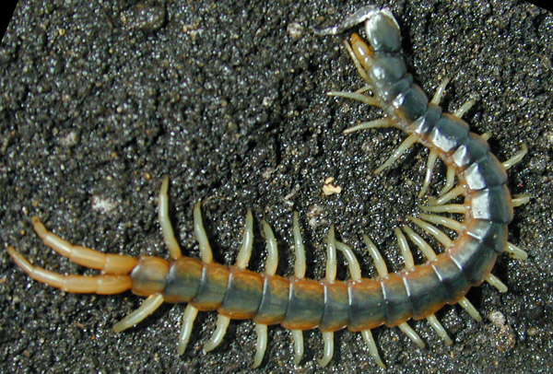

Slide 13
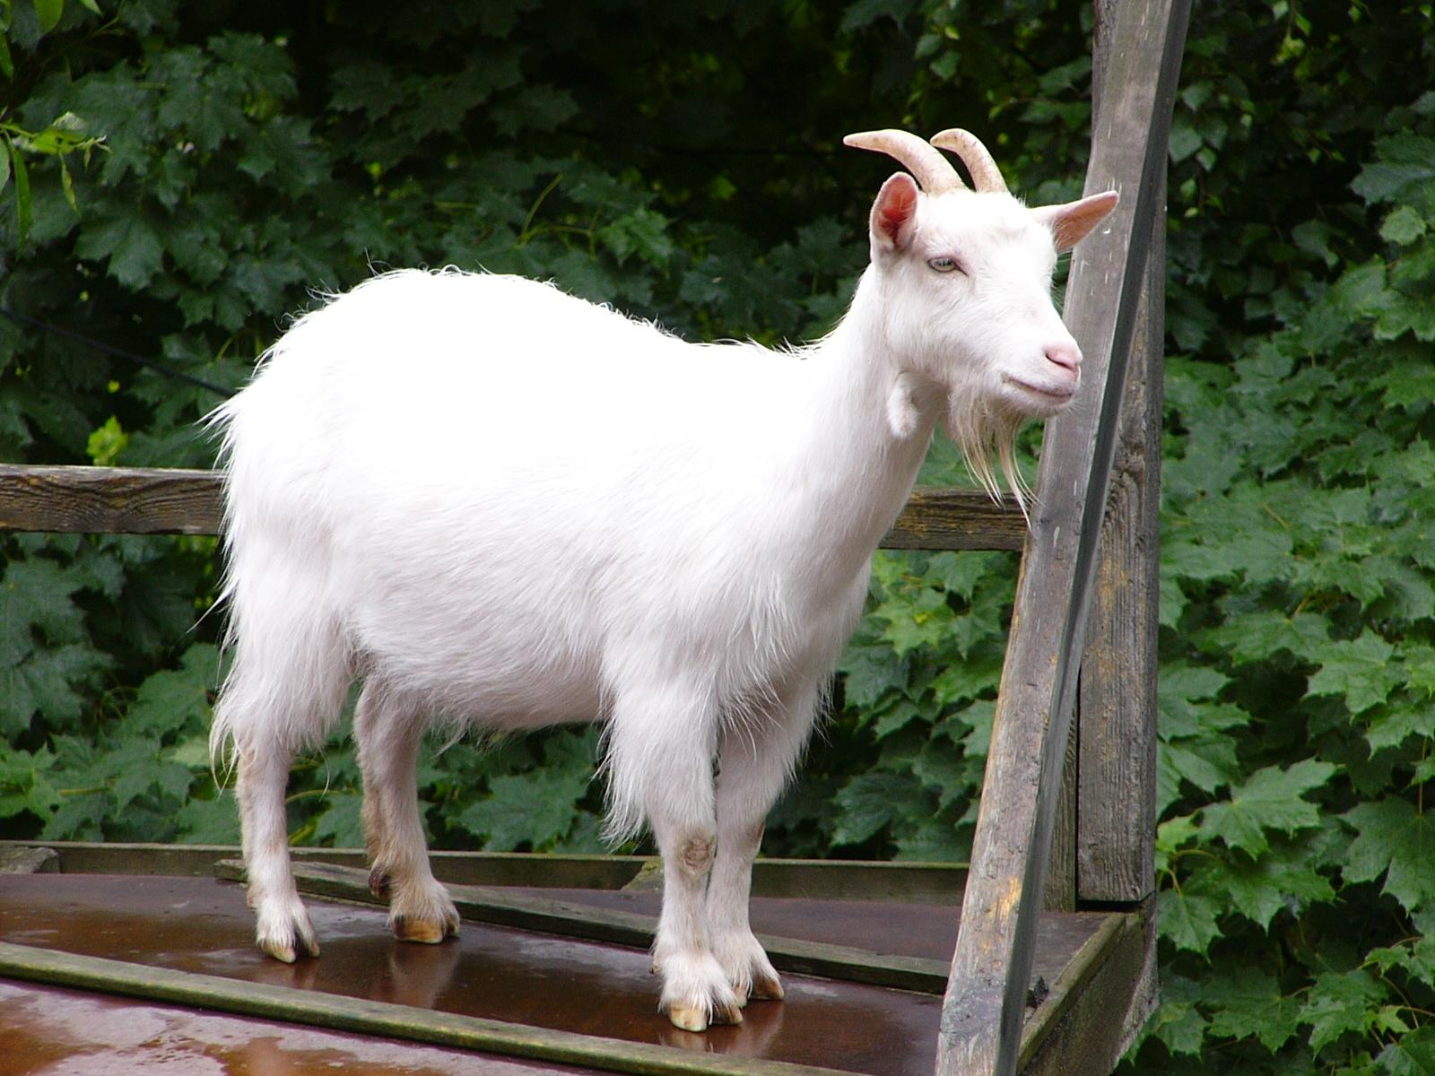

Slide 14
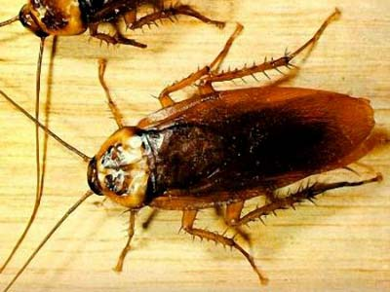

Slide 15
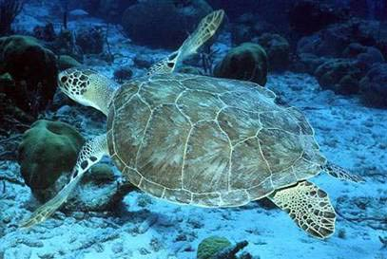

Slide 16
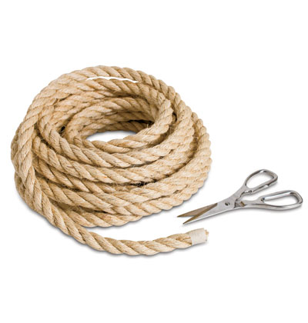

Slide 17
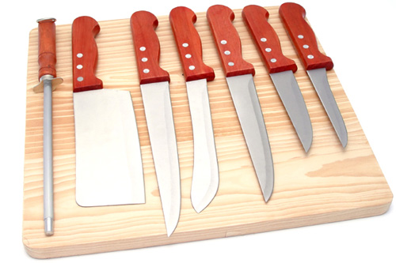

Slide 18
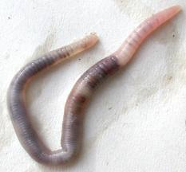

Slide 19
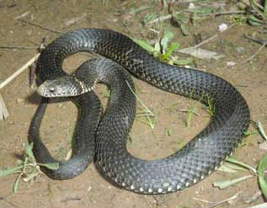

Slide 20
Thảo luận nhóm bốn

Slide 21
Thi tiếp sức
Thời gian:3 phút

Slide 22
Bài tập chính tả:
Tìm và viết tiếp tên các đồ vật, con vật để hoàn thành bảng sau:
Bắt đầu bằng r | Bắt đầu bằng d | Bắt đầu bằng gi
rổ, ... | dế,... | giường,...
rổ, rá, rựa, rương, rùa, rắn, rết,…
giường, giá sách, giáo mác, (áo) giáp, giày da, giấy, giẻ (lau), (con) gián
dao, dây, dê, dế, dùi, ...

Slide 23
Trò chơi : Nhà ngôn ngữ học

Slide 24
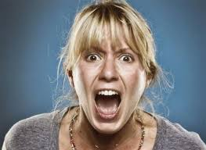
Tức giận

Slide 25
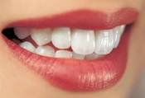
Hàm răng

Slide 26
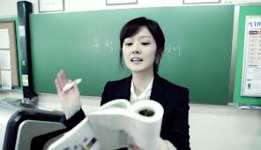
Giảng bài ( dạy học)

Slide 27
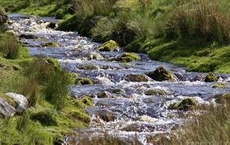
Dòng suối

Slide 28

Nắng vàng rực rỡ

Slide 29
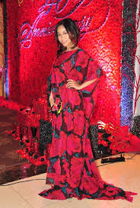
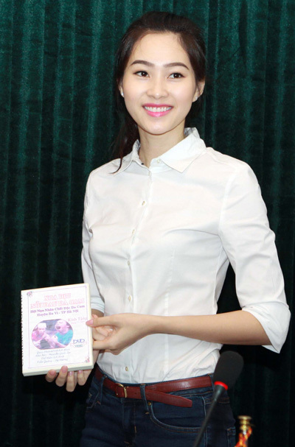
Giản dị

Slide 30
Nghe hát tìm từ

Slide 31
Các từ có chứa r/d/gi trong lời bài hát là:
- r: rất,(đêm )rằm,
- d: dài, dinh dinh, dưới,

Slide 32

Cảm ơn thầy hướng dẫn
đã chấm điểm … cho em!

